Slide 1
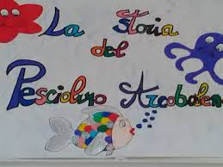
ESPOSITO CARMELINA
DOCENTE INFANZIA CAPOLUOGO
SEZ. D ANNI 4
Campo di esperienza: I discorsi e le parole
Obiettivi: Ascoltare e comprendere narrazioni. Riflettere sulla storia ascoltata

